Slide 1
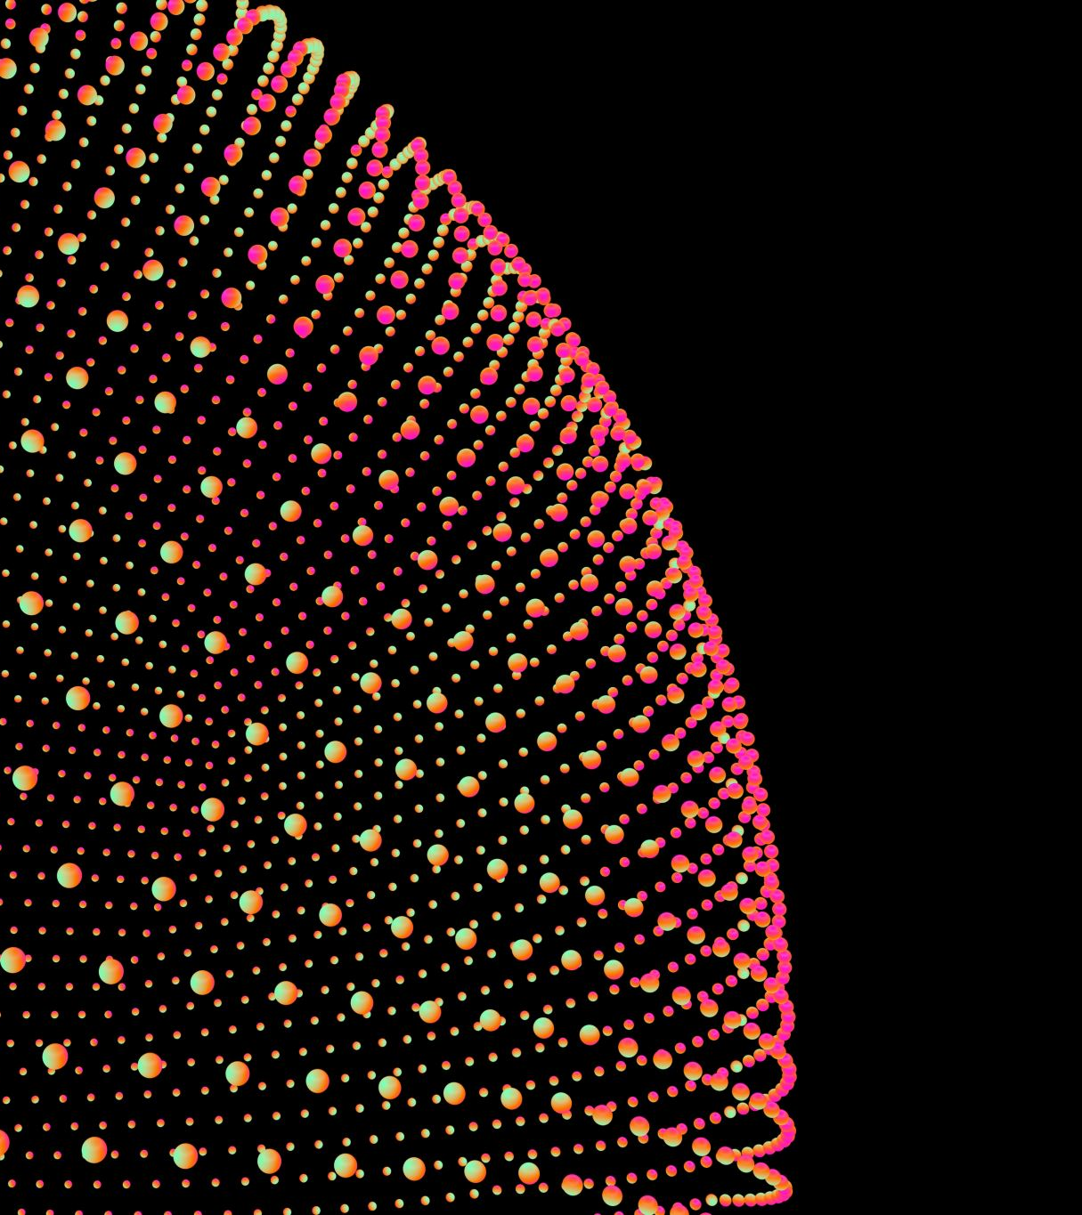
Particle Swarm optimization(PSO) & DExPSO
Profesor: Milan Stehlik
Alumno: Fernando Montenegro Zubieta

Slide 2
Introducción
El algoritmo de Optimización por Enjambre de Partículas (PSO) es una técnica de optimización inspirada en el comportamiento social de los pájaros o peces. En PSO, un grupo de partículas (o agentes) se mueven en el espacio de búsqueda para encontrar la solución óptima a un problema dado. Cada partícula representa una posible solución al problema y se mueve en función de su propia experiencia y la de las mejores partículas en el enjambre. DExPSO es una variante de PSO que utiliza una distribución exponencial para guiar los movimientos de las partículas y un decaimiento exponencial del peso de inercia. Esto puede ayudar a mejorar la capacidad de PSO para encontrar soluciones óptimas en problemas de optimización.

Slide 3
Introducción
En DExPSO, las partículas actualizan sus velocidades en función de una distribución de doble exponencial. Esta distribución ayuda a controlar el equilibrio entre la exploración y la explotación en el espacio de búsqueda, mejorando la capacidad del algoritmo para escapar de los óptimos locales y explorar nuevas regiones.

Slide 4
Objetivos:
Objetivo General: Optimización de función en algoritmo PSO. El objetivo de la optimización es encontrar la posición de la partícula que produce el mejor valor de la función de costo (ya sea un máximo o un mínimo) en el menor tiempo posible.
Objetivo especifico: Esta implementación debe llevarse a cabo en Python y encontrar un mínimo y máximo de la función. Se debe comparar con resultados en relación a el tiempo de ejecución y resultados.

Slide 5
Objetivos
Implantación de PSO
Optimización de PSO
Implementación de DExPSO
Comparación con DExPSO & PSO
Comparación con cambio de variable
Implementación PSO 2 dimensiones
Test de estrés

Slide 6
Marco Teórico
Principios Básicos de PSO:
Partículas:
En PSO, una solución potencial se representa como una "partícula".
Cada partícula tiene una posición y una velocidad en el espacio de búsqueda.
Enjambre:
Las partículas forman un "enjambre" que busca la solución óptima.
La información sobre la calidad de la solución se comparte entre las partículas.
Factores Clave de PSO:
Cognitivo y Social:
Cada partícula tiene una "mejor posición personal" (cognitiva) y "mejor posición global" (social).
El equilibrio entre la experiencia individual y colectiva es crucial.
Inercia:
La inercia controla la importancia de la velocidad anterior en la actualización de la posición.
Ajustar este parámetro afecta la exploración y explotación del espacio de búsqueda.

Slide 7
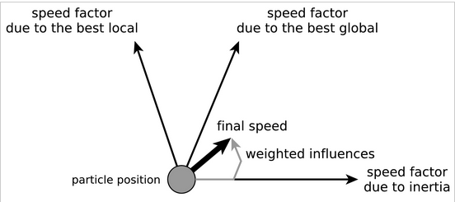
Fuerzas aplicadas a la partícula en PSO
Universidad Carlos III Madrid: Particle Swarm Intelligence (2019)

Slide 8
Lógica principal del algoritmo PSO
particle.velocity = (w * particle.velocity) + (c1 * r1 * (particle.best_position - particle.position)) + (c2 * r2 * (self.global_best_position - particle.position))
W: inercia (0.729)
C1: peso cognitivo
C2: peso social
R1 y r2: componentes aleatorias

Slide 9
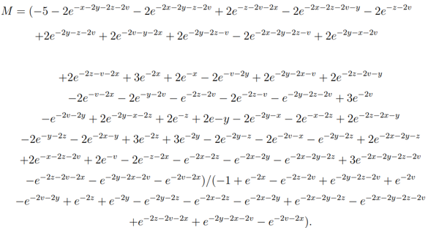
Funciones utilizadas
1.-

Slide 10
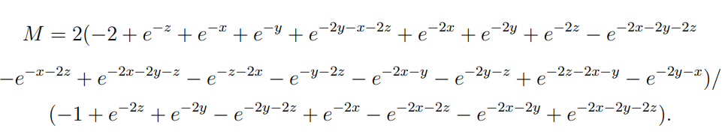
Funciones utilizadas
2.-

